Slide 1
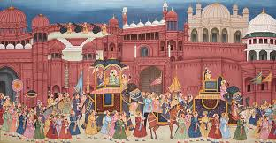
স্বাগতম
স্বাগতম
স্বাগতম

Slide 2
পরিচিতি
মোঃ আবদুল আজিজ সরকার
প্রভাষক,(ইসলামের ইতিহাস ও সংস্কৃতি বিভাগ) চারগাছ এন.আই.ভূঁঞা ডিগ্র্রি কলেজ, কসবা,ব্রাহ্মণবাড়িয়া
মোবাইল নম্বরঃ 01711107337
ইমেইলঃmd.abdulazizsharker@gmail.com
বিষয়ঃ ইসলামের ইতিহাস ও সংস্কৃতি(2য় পত্র)
শ্রেণিঃ দ্বাদশ
অধ্যায়ঃতৃতীয়
পাঠের শিরোণামঃ ভারত উপমহাদেশে মুঘল শাসন
পাঠ্যাংশঃ সম্রাট বাবর
সময়ঃ 45 মিনিট
তারিখঃ 11/11/2019

Slide 3
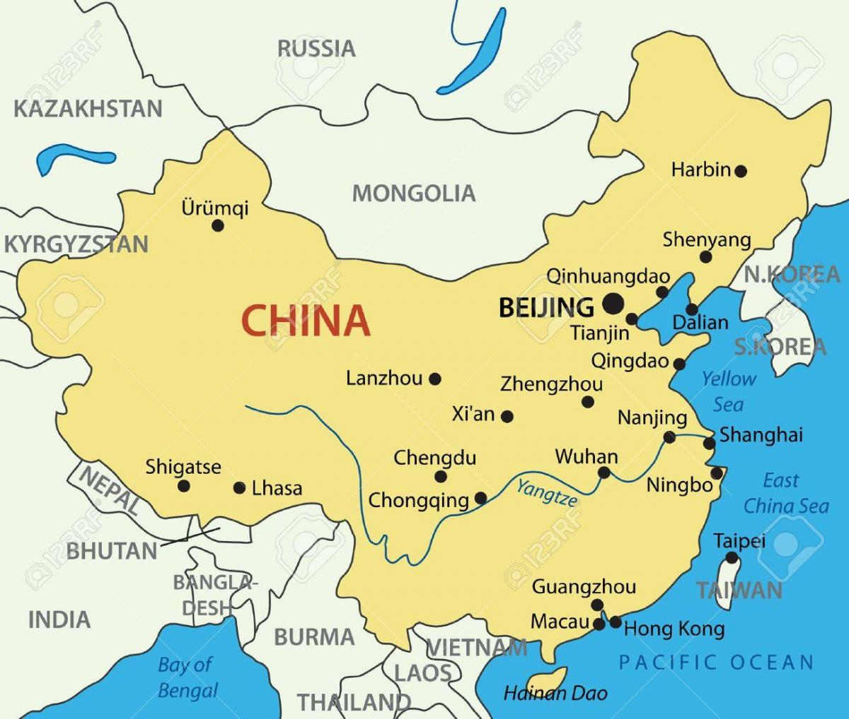
ভারতীয় উপমহাদেশে মুঘল শাসন মধ্যযুগীয় ইসলামের ইতিহহাসে একটি গৌরবোজ্জ্বল অধ্যায়। এ বংশের প্রতিষ্ঠাতা জহিরউদ্দিন মুহম্মদ বাবর ১৫২৬ খ্রি: পানিরপথের প্রথম যুদ্ধে ইব্রাহিম লোদিকে পরাজিত করে ভারতবর্ষে মুঘল শাসনের ভিত্তি স্থাপন করেন।
মহাবীর চেঙ্গিস খান প্রতিষ্ঠিত রাজবংশ ‘মোঙ্গল’ নামে পরিচিত। এরা মঙ্গোলিয়ার অধিবাসী। এর রাজধানীর নাম উলানবাটোর। এর উত্তরে রাশিয়া ও দক্ষিণ, পূর্ব এবং পশ্চিমে গণচীন অবস্থিত।

Slide 4
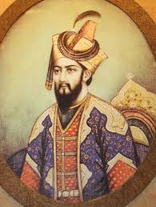
আজকের বিষয় সম্রাট বাবর.............

Slide 5
শিখনফল
এই পাঠ শেষে শিক্ষার্থীরা............
১.মুঘল শাসন সর্ম্পকে বলতে পারবে।
২.সম্রাট বাবরের পরিচয় বলতে পারবে।
৩.ভারতে মুঘল শাসন প্রতিষ্ঠা বাবরের অবদান ব্যাখ্যা করতে পারবে।
৪.বাবরের সাফল্যের কারণ ব্যাখ্যা করতে পারবে।

Slide 6
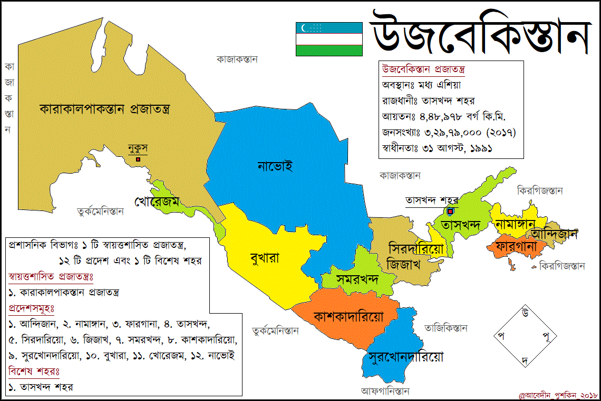
জহির উদ্দীন মোহাম্মদ বাবর 1483 খ্রিষ্টাব্দে 14ই ফ্রেব্রয়ারী ফাগানায় (উজবেকিস্তান) প্রদেশে আনদিজান শহরে জন্মগ্রহণ করেন।

Slide 7
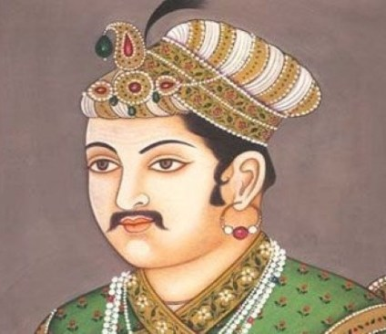
বাবরের পরিচয়
পূর্ণ নাম: মির্জা জহির উদ্-দিন মুহাম্মদ বাবর
উপাধি: মুঘল সাম্রাজ্যের প্রতিষ্ঠাতা
রাজত্বকাল২৭শে এপ্রিল ১৫২৬ – ৫ই জানুয়ারি ১৫৩১
সমাধিস্থল বাগ-ই-বাবর , ১৫৩১
মাতা কুতলুক নিগার খানাম
উত্তরসূরি মির্জা হুমায়ুন
পিতা: মির্জা ওমর সাইখ বেগ
রাজবংশ তৈমুরি রাজবংশ
বাবরের প্রতিকৃতি
আল-সুলতান আল-আজম ওয়াল খাকান আল-কুকারাম বাদশাহ গাজী ভারতের সম্রাট
বাবরের প্রতিকৃতি
রাজত্বকাল | ২৭শে এপ্রিল ১৫২৬ – ৫ই জানুয়ারি ১৫৩১
পূর্ণ নাম | মির্জা জহির উদ্-দিন মুহাম্মদ বাবর
চাঘাতাই/পার্সি | ﻇﻬﻴﺮ ﺍﻟﺪﻳﻦ محمد بابر
উপাধি | মুঘল সাম্রাজ্যের প্রতিষ্ঠাতা
সমাধিস্থল | বাগ-ই-বাবর, ১৫৩১
উত্তরসূরি | মির্জা হুমায়ুন
 | আয়েশাহ সুলতান বেগম বিবি মুবারিকা ইউসুফযায় দিলদার বেগম গুলনার আগাচেহ গুলরুখ বেগম মাহাম বেগম মাসুমাহ বেগম নারগুল আগাচেহ সাদিয়া আফাক
রাজবংশ
রাজবংশ
পিতা
মাতা

Slide 8
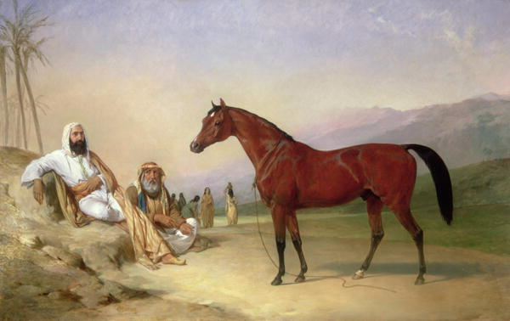
বাবরের সিংহাসনে আরোহন
1494 খ্রি. পিতা উমর শেখ র্মীজার মৃত্যুর পর 11 বছর বয়সে ফাগানায় সিংহাসনে আরোহন করেন। তার চাচা অনবরত তাকে সিংহাসন র্চ্যুত করার চেষ্ঠা করেছিলেন। একসময় বাবরকে ক্ষমতার্চ্যুত করতে সক্ষম হয়। জীবনে কিছু সময় তাকে আশ্রয়হীন এবং যাযাবর থাকতে হয়।

Slide 9
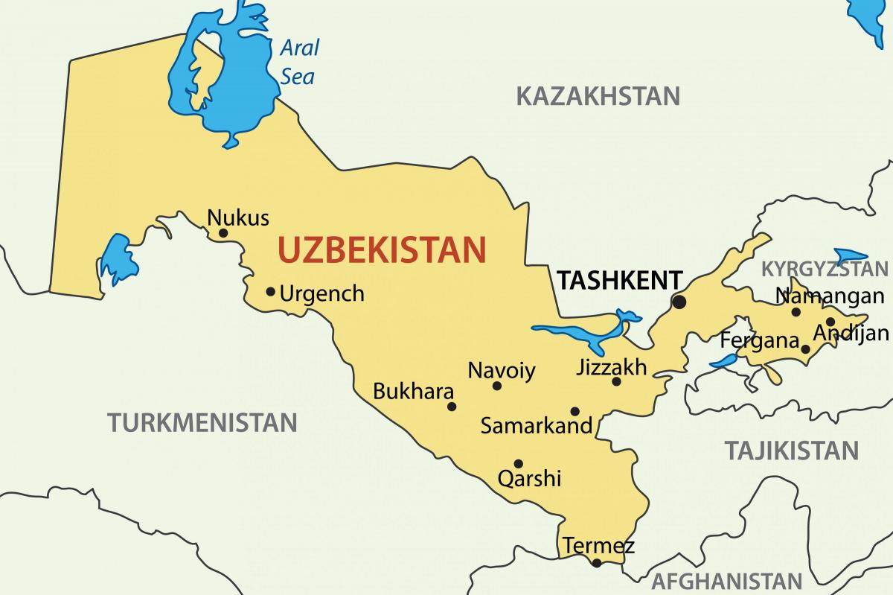
১৪৯৮ খ্রি: তিন নিজ রাজ্য ফারগানা থেকেও বিতাড়িত হন।
বাবরের রাজ্য অভিযান
অদম্য বাবর ১৫০০ খ্রি: পুনরায় ফারগানা অধিকার করেছিলেন।
ফারগানা
সমরখন্দ
১৪৯৭ খ্রিষ্টাব্দে বাবর সমরখন্দ দখল করেন। কিন্তু কিছু দিনের মধ্যেই সমরখন্দ তার হাতছাড়া হয়।

Slide 10
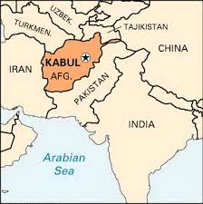
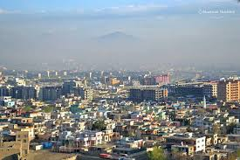
১৫০৪ খ্রি: তিনি কাবুল দখল করে ‘পাদিশাহ’ (বাদশাহ) উপাধি গ্রহণ করেন। অল্প সময়ের মধ্যে পুরা আফগানিস্তান তার নিয়ন্ত্রণে আসে।

Slide 11
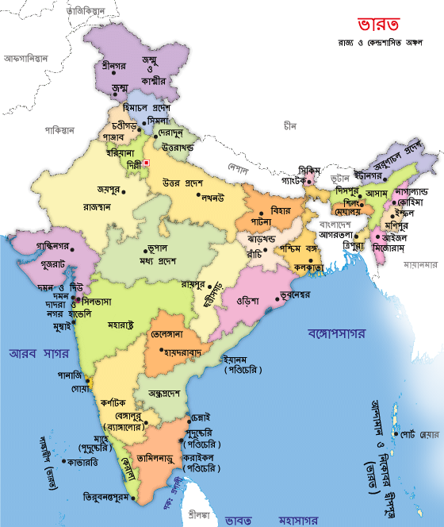
লোদী শাসনামল (১৪৫১-১৫২৬ খৃঃ= ৭৫ বছর)
ক্রমিক | শাসকের নাম | হিজরী সন | ঈসায়ী সন
১ | বাহলুল লোদী | ৮৫৫-৮৯৩ | ১৪৫১-৮৮
২ | সিকান্দার লোদী | ৮৯৩-৯২৩ | ১৪৮৮-১৫১৭
৩ | ইবরাহীম লোদী | ৯২৩-৯৩২ | ১৫১৭-২৬
এর পর বাবর ভারতবর্ষের অভিযান পরিচালনার দিকে মনোযোগ দেন। এসময় দিল্লিতে লোদি বংশের শাসন চলছিল।

Slide 12
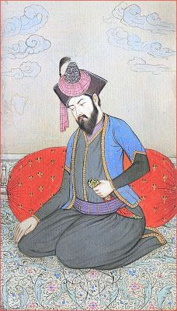
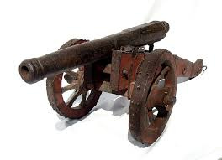
লোদি বংশের রাজনৈতিক গোলযোগের সুযোগে বাবর ১৫২৬ খ্রি: পানিপথের প্রথম যুদ্ধে সুলতান ইব্রহিম লোদিকে পরাজিত করে ভারতে মুঘল সামাজ্যে ভিত্তি স্থাপন করেন।
ভারতবর্ষের ইতিহাসে এ যুদ্ধে বাবর সর্বপ্রথম চীন থেকে আনা কামান ব্যবহার করেন। ফলে বীরত্বের সাথে প্রাণপণ যুদ্ধ করেও ইব্রহিম লোদি পরাজিত ও নিহত হন।

Slide 13
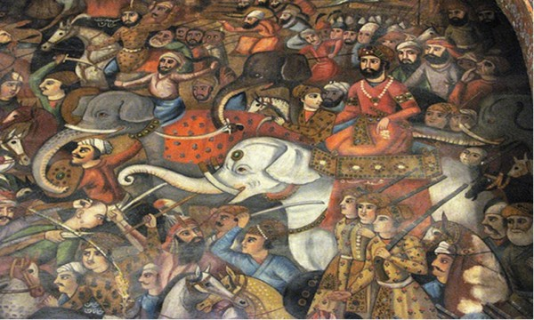
খানুয়ার যুদ্ধ (১৫২৭)
বাবর পানিপথের প্রথম যুদ্ধে জয়লাভ করে দিল্লী ওআগ্রা অঞ্চলে মুঘল প্রভুত্ব প্রতিষ্ঠা করলে রানা সংগ্রাম সিংহ শঙ্খিত হয়ে পড়ে। ফলে খানুয়ার যুদ্ধ সংঘটিত হয়।

Slide 14
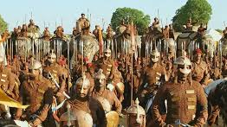
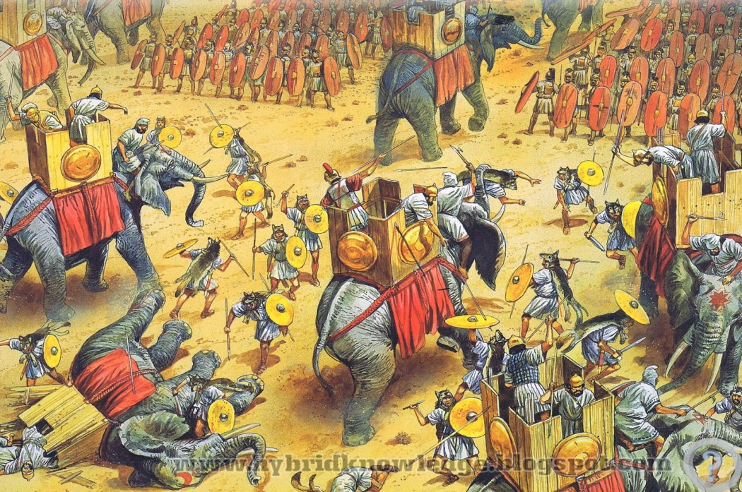
খানুয়ার যুদ্ধে বাবুরের জয়লাভ
১২০ জন সেনাপতি
৮০ হাজার অশ্বারোহী
মুঘল সাম্রাজ্য প্রতিষ্ঠায় প্রতিবন্ধকতা সৃষ্টির জন্য বাবুর ১৫২৭ খ্রি: ১১ই ফেব্র্রুয়ারি রানা সংগ্রামের বিরুদ্ধে যুদ্ধ যাত্রা করেন।

Slide 15
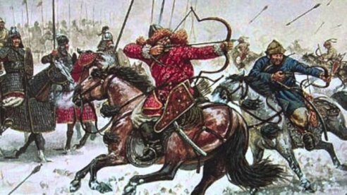
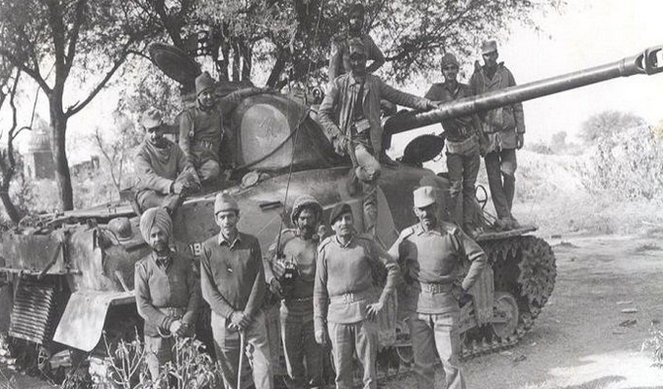
৫০০ হস্তীবাহিনীসহ
বাবরের অল্প সুদক্ষ সৈন্যবাহিনী
রানা সংগ্রামের বিপুল সৈন্যবাহিনী সত্তেও বাবুরের কম সংখ্যক সুদক্ষ সৈন্যবাহিনীর নিকট শোচনীয়ভাবে পরাজিত হন। কামানের গোলায় এবং তুলুঘমার(ঝটিকা বাহিনী) তৎপরতায় মেবারের সৈন্যবাহিনী বিধ্বস্ত হয় এবং রানা প্রাণভয়ে পলায়ন করেন।

Slide 16
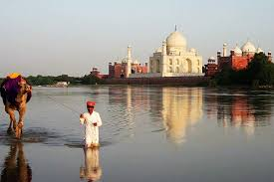
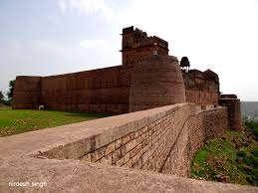
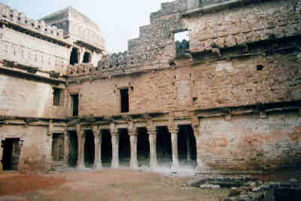
বাবুর খানুয়ার যুদ্ধে জয়লাভ করে যমুনা নদী অতিক্রম করেন এবং চান্দেরী দুর্গ দখল করেন।

Slide 17
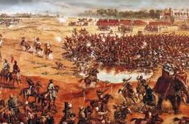
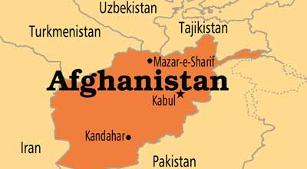
১৫২৯ খ্রি: গোগরা নদীর তীরে বাংলা বিহার ও আফগানের সম্মিলিতবাহিনীর বিরুদ্ধে যুদ্ধে অবতীর্ণ হন। যুদ্ধে আফগান শক্তি পরাজিত হয়।

Slide 18
উত্তর ভারতের বিরাট অংশ বাবরের অধিকারভুক্ত হলো। ঐতিহাসিক স্ট্যানলি লেনপুলের মতে, ‘‘ভারত বিজয়রে দ্বারা বাবর মুঘল বংশের যে আগমন সূচনা করেছিলেন এটাই তাকে ইতিহাসের স্থায়ী আসন দান করেছেন।’’

Slide 19
সুউচ্চ বিচার বুদ্ধি
মহৎ আকাঙ্ক্ষা
বিজয় লাভের কলাকৌশল
প্রশাসনিক দক্ষতা
আইনের প্রতি শ্রদ্ধা
সেনাবাহিনীর মন জয়ের ক্ষমতা
জনগণের সমৃদ্ধি সাধনের প্রবণতা
মহানুভবতার সহিত প্রজাদের শাসন করার প্রতিভা
ঐতিহাসিক রাশব্রক বলেন, ``Babur possessed eight fundamental qualities

Slide 20
প্রশাসনিক সংস্কার
প্রতিটি এলাকার সঙ্গে চিঠি পত্র আদানের জন্য তিনি
১.ওয়ালি (প্রাদেশিক গভনর্র)
২.দেওয়ান (রাজস্ব কর্মকর্তা)
৩.শিকদার (সমর কর্মকর্তা)
৪.কোতোয়াল (নগর কর্মকর্তা) নিযুক্ত করেন।

Slide 21
জনকল্যাণ মূলক কার্য
উদ্যান
বড়বড় অ্রালিকা
পার্ক
সেতু
নর্দমা

Slide 22
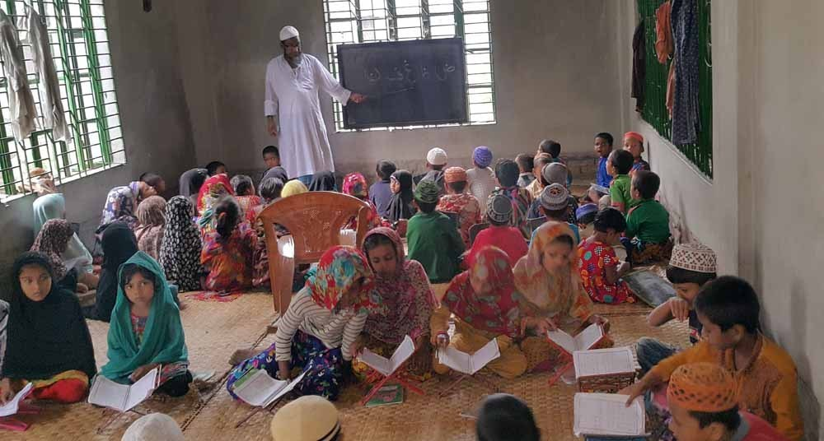
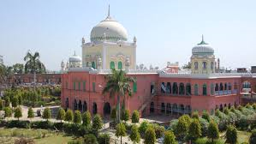
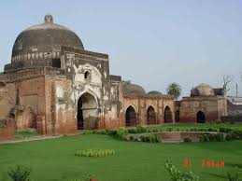
বাবর অনেক মক্তব, মাদ্রসা ও মসজিদ প্রতিষ্ঠা করেন যেমন অযোদ্যার ববরি মসজিদ। তিনি প্রজারঞ্জক শাসক ও শিল্পানুরাগী ছিলেন।

Slide 23
একক কাজ
বাবর ফারগানার সিংহাসনে কখন বসেন ?
ভারতে কখন মুঘল সাম্রাজ্য প্রতিষ্ঠা করা হয় ?
পানিপথের প্রথম যুদ্ধে কার জয় হয় ?
বাবর কার বংশধর ?

Slide 24
দলগত কাজ
(ক) পানিপথের প্রথম যুদ্ধের তাৎপর্য ব্যাখ্যা করো।
(খ) খানুয়ার যুদ্ধকে চূড়ান্ত নিষ্পত্তিকারী যুদ্ধ বলা হয় কেন ? ব্যাখ্যা করো।

Slide 25
মূল্যায়ন
১৫২৮ খ্রিষ্টাব্দে সম্রাট বাবর কোন দুর্গ অধিকার করেন ?
(ক) আলওয়ার দুর্গ (খ) চান্দেরি দুর্গ (গ) উদয়লার দুর্গ (ঘ) ইটাওয়া দুর্গ
২. কোন বংশের পরাজয়ের মধ্য দিয়ে ভারতে মুঘল শাসন প্রতিষ্ঠিত হয় ?
(ক) খলজি (খ) তুঘলক (গ) সৈয়দ (ঘ) লোদি
৩.সম্রাট বাবর কত বছর রাজত্ব করেন ?
(ক) ৫ (খ) ৪ (গ) ৬ (ঘ) ৭
৪.জহিরউদ্দিন মুহাম্মদ বাবর কত খ্রিষ্টাব্দে জন্মগ্রহণ করেন ?
(ক) ১৪৮৫ (খ) ১৪৮৪ (গ) ১৪৮৬ (ঘ) ১৪৮৩
৫.নিচের ছকে খালিঘর পূরণ করো:
(ক) খানুয়ার যুদ্ধ (খ) কনৌজ-এর যুদ্ধ (গ) চৌসার যুদ্ধ (ঘ) বিলগ্রামের যুদ্ধ
পানিপথের ১ম যুদ্ধ
?
গোগরার যুদ্ধ

Slide 26
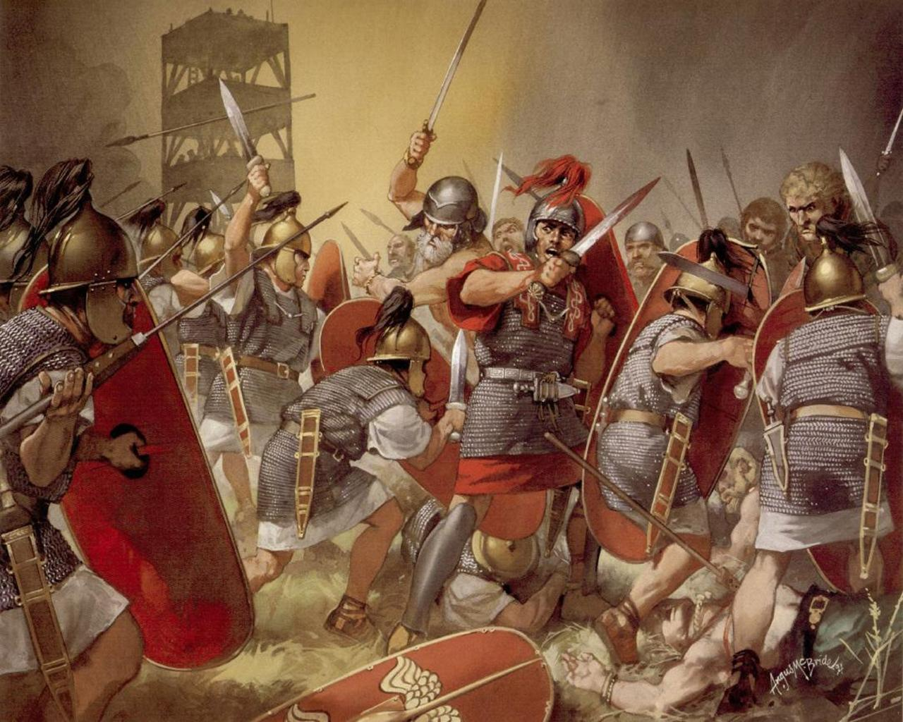
বাড়ির কাজ
১.সম্রাট বাবরের পরিচালিত যুদ্ধসমূহে তার সাফল্যের কারণ অনুসন্ধান করো এবং ব্যাখ্যা করো।

Slide 27
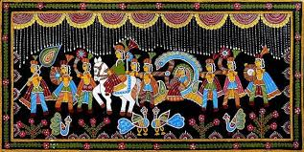
ধন্যবাদ
ধন্যবাদ
ধন্যবাদ

